Slide 1
TRƯỜNG TRUNG HỌC CƠ SỞ …..
TỔ KHOA HỌC XÃ HỘI
CHÀO MỪNG CÁC EM ĐẾN VỚI TIẾT HỌC NGÀY HÔM NAY

Slide 2
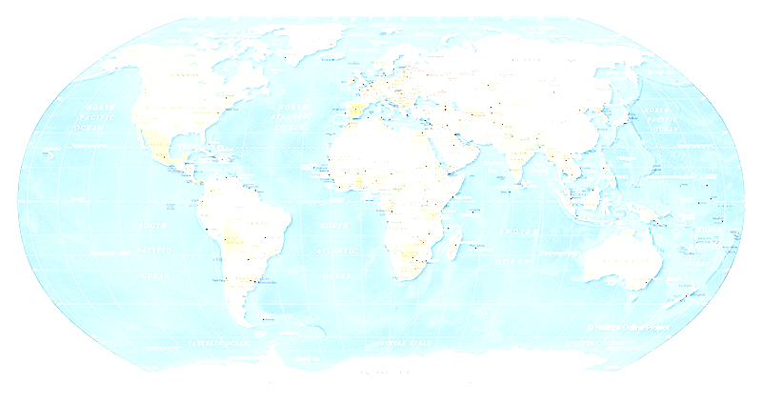

BÀI 11: NƯỚC MỸ VÀ CÁC NƯỚC TÂY ÂU TỪ NĂM 1945 ĐẾN NĂM 1991
01
1. Nước Mỹ từ năm 1945 đến năm 1991
Nêu được những nét chính về chính trị, kinh tế của nước Mỹ và các nước Tây Âu từ năm 1945 đến năm 1991.
02
2. Các nước Tây Âu từ năm 1945 đến năm 1991

Slide 3
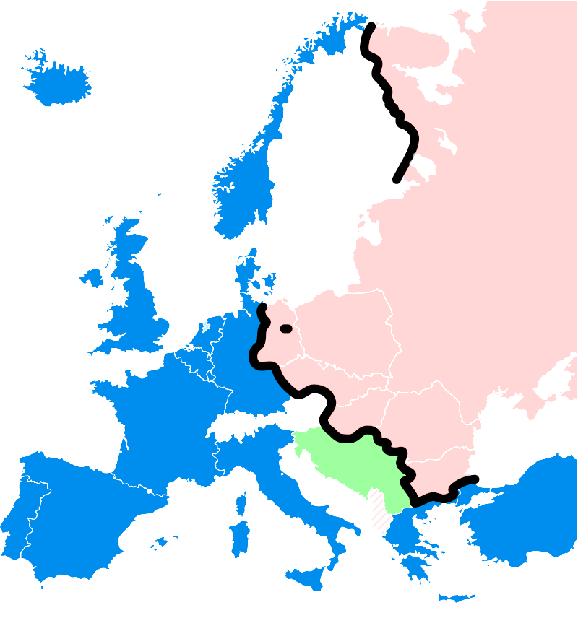

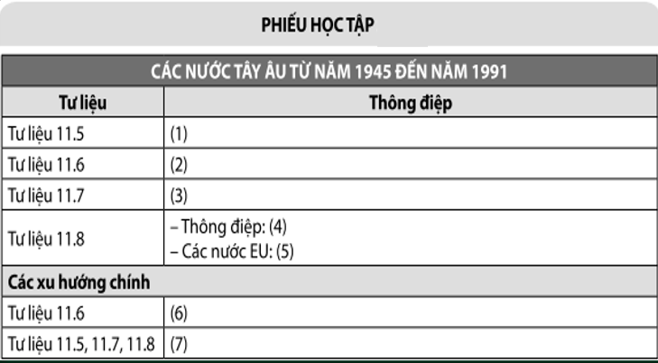

BÀI 11: NƯỚC MỸ VÀ CÁC NƯỚC TÂY ÂU TỪ NĂM 1945 ĐẾN NĂM 1991
2. Các nước Tây Âu từ năm 1945 đến năm 1991
Sử dụng thông tin trong
SGK hoàn thành phiếu học tập sau:

Slide 4

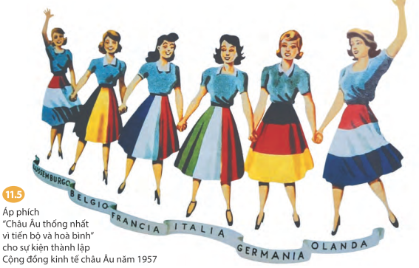
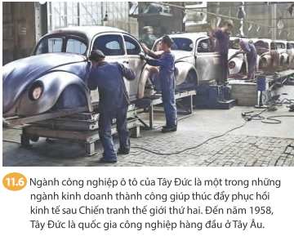
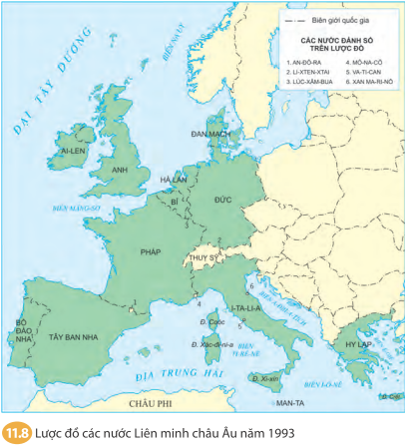
CÁC NƯỚC TÂY ÂU TỪ NĂM 1945 ĐẾN NĂM 1991
Tư liệu | Thông điệp | Tư liệu | Thông điệp
Châu Âu thống nhất vì tiến bộ và hoà bình.
Châu Âu hoà giải xung đột trong quá khứ, hướng đến thống nhất.
Châu Âu phục hưng, chú trọng phát triển công nghiệp..
Châu Âu thống nhất, lập tổ chức Liên minh châu Âu..
Notes:
Đặt choột vào các bức tranh nó sẽ ra thông điệp

Slide 5
Các xu hướng chính
Tập trung khôi phục, phát triển kinh tế.
Liên kết kinh tế, chính trị và xoá bỏ bất đồng.

Slide 6
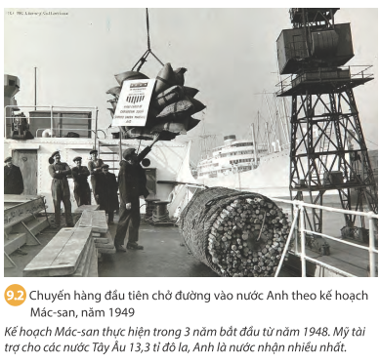
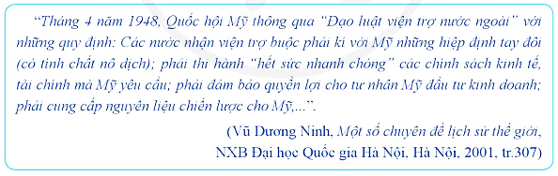
BÀI 11:
NƯỚC MỸ VÀ CÁC NƯỚC TÂY ÂU TỪ NĂM 1945 ĐẾN NĂM 1991
2. Các nước Tây Âu từ năm 1945 đến năm 1991
a. Tình hình kinh tế
Nêu tình hình kinh tế của các nước Tây Âu sau chiến tranh, Tây Âu đã giải quyết tình hình đó như thế nào?
- Sau Chiến tranh thế giới thứ hai (1945), nền kinh tế các nước Tây Âu bị tàn phá nặng nề. Nhờ chương trình phục hưng kinh tế châu Âu của Mỹ đã giúp các nước Tây Âu khắc phục hậu quả chiến tranh, phát triển kinh tế.
Kế hoạch Mác-san thực hiện trong 3 năm bắt đầu từ năm 1948. Mỹ tài trợ cho các nước Tây Âu 13,3 tỉ đô la, Anh là nước nhận nhiều nhất.

Slide 7
BÀI 11:
NƯỚC MỸ VÀ CÁC NƯỚC TÂY ÂU TỪ NĂM 1945 ĐẾN NĂM 1991
2. Các nước Tây Âu từ năm 1945 đến năm 1991
a. Tình hình kinh tế
- Sau Chiến tranh thế giới thứ hai (1945), nền kinh tế các nước Tây Âu bị tàn phá nặng nề. Nhờ chương trình phục hưng kinh tế châu Âu của Mỹ đã giúp các nước Tây Âu khắc phục hậu quả chiến tranh, phát triển kinh tế.
- Đầu những năm 70 của thế kỉ XX, Tây Âu đã trở thành trung tâm tài chính thế giới. Xu hướng liên kết kinh tế diễn ra sâu sắc

Slide 8
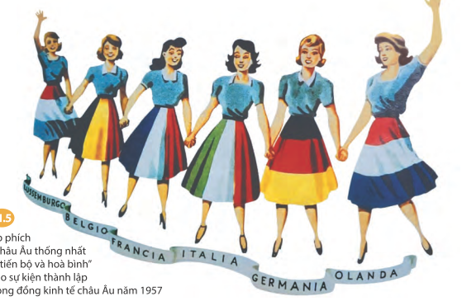
* Sự liên kết khu vực
4-1951 Cộng đồng than thép châu Âu ra đời
LUCXĂMBUA
BỈ
PHÁP
ITALIA
CHLBĐỨC
HÀ
LAN
3/1957 Cộng đồng năng lượng nguyên tử châu Âu
Céng đồng kinh tế châu âu (EEC)
7- 1967 Cộng đồng châu Âu (EC)
12- 1991 Liên minh châu Âu (EU)

Slide 9
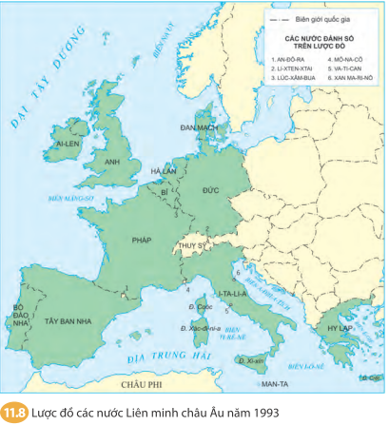
BÀI 11:
NƯỚC MỸ VÀ CÁC NƯỚC TÂY ÂU TỪ NĂM 1945 ĐẾN NĂM 1991
2. Các nước Tây Âu từ năm 1945 đến năm 1991
Xác định trên bản đồ vị trí của 6 nước đầu tiên trên lược đồ

Slide 10
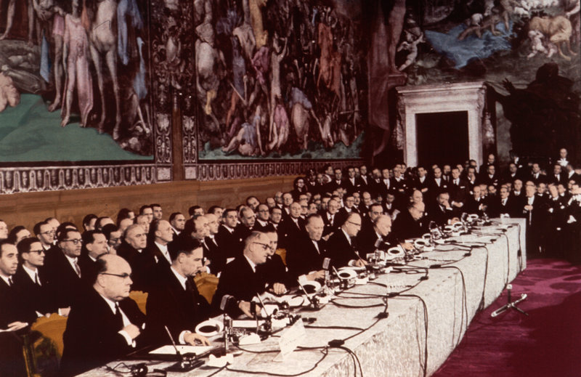
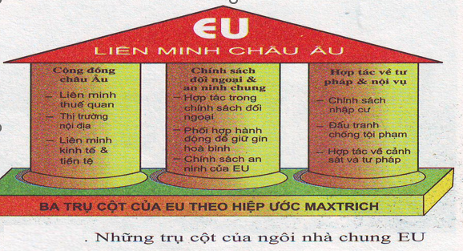
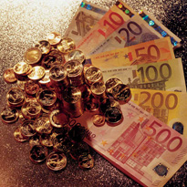

12/1991: Héi nghÞ cÊp cao t¹i Ma-xtrÝch (Hµ Lan) ®¸nh dÊu mèc quan träng mang tÝnh ®ét biÕn cña tæ chøc EU.
Xây dựng một thị trường chung với liên minh kinh tế và tiền tệ
Xây dựng một liên minh về chính trị tiến tới một nhà nước chung châu Âu

Slide 11
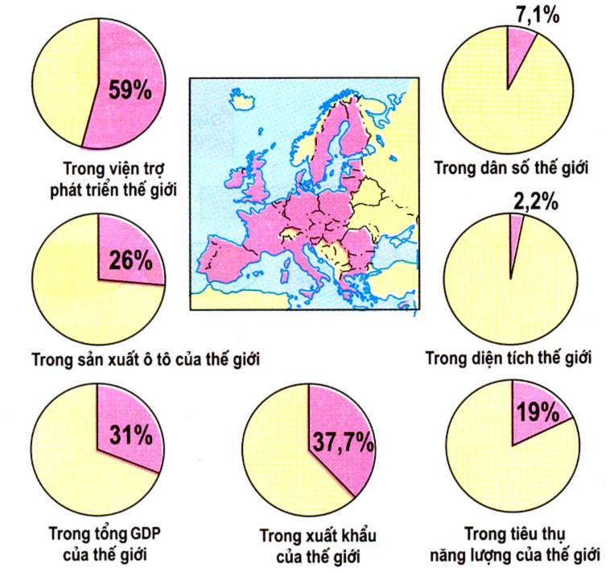
Vai trß cña EU trªn thÕ giíi

Slide 12




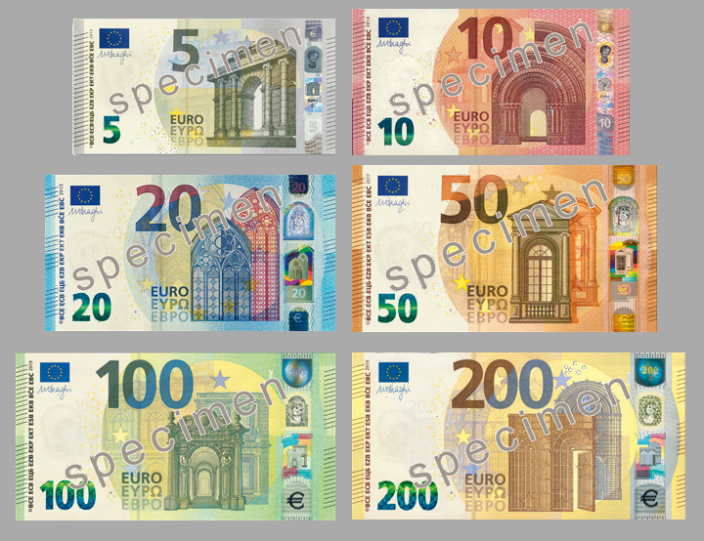
2- Tây Âu từ năm 1945 đến 1991
a. Tình hình kinh tế
Phục hồi sau chiến tranh
Nền kinh tế Tây Âu hồi phục sau Chiến tranh Thế giới II với sự hỗ trợ của Kế hoạch Marshall từ Mỹ.
1945-1950
Thời kỳ phát triển bùng nổ
Có sự tăng trưởng kinh tế nhanh chóng, được gọi là "Những Năm Vàng“ trở thành một trong ba trung tâm kinh tế tài chính của thế giới.
1950-1973
Khủng hoảng dầu và bất ổn
- Khủng hoảng dầu mỏ những năm 1970 dẫn đến suy thoái kinh tế và tăng trưởng chậm.
1973-1991
- Xây dựng thị trường chung với đồng tiền chung

Slide 13

BÀI 11:
NƯỚC MỸ VÀ CÁC NƯỚC TÂY ÂU TỪ NĂM 1945 ĐẾN NĂM 1991
2. Các nước Tây Âu từ năm 1945 đến năm 1991
b. Tình hình chính trị
Sau chiến tranh thế giới thứ hai tình hình chính trị các nước Tây Âu như thế nào?
Thực hiện tiến trình hoà giải Pháp – Đức, sự thống nhất Tây Đức – Đông Đức và quá trình thành lập Liên minh châu Âu.
Trong ảnh là Tổng thống Pháp và Thủ tướng Cộng hoà Liên bang Đức (1962). Dân chúng giơ cao băng rôn “châu Âu thống nhất” ở Bon (Bonn).

Slide 14
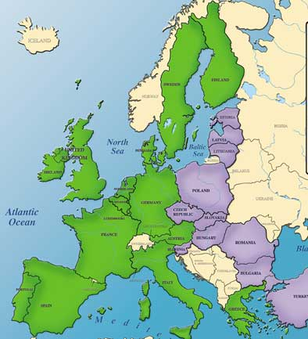
10-3-1990 nước Đức thống nhất
Thaùng 10/1949 Coäng hoøa Daân chuû Ñöùc (XHCN)
Thaùng 9/1949 Coäng hoøa Lieân bang Ñöùc (TBCN)
Taây Ñöùc
Đan Mạch
Ñoâng Ñöùc
Hà Lan
Bỉ
Ba Lan
Đức
Lúcxămbua
Séc
Pháp
Áo
Thụy Sĩ

Slide 15
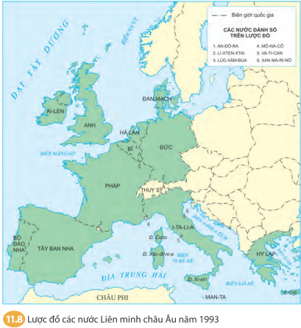
Từ 12 nước năm 1993, hiện nay, Liên minh châu Âu bao gồm 27 nước thành viên và là một liên minh kinh tế – chính trị lớn nhất thế giới

Slide 16
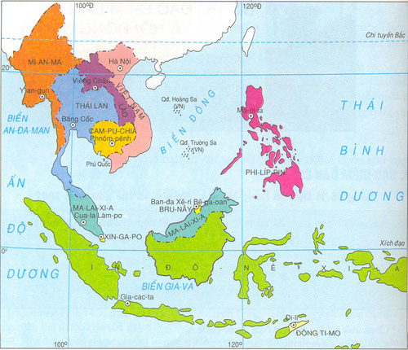
2. Các nước Tây Âu từ năm 1945 đến năm 1991
b. Tình hình chính trị
Pháp xâm lược 3 nước Đông Dương
- Khôi phục ách thống trị đối với các nước thuộc địa trước đây và từng bước phi thực dân hoá
Anh xâm lược Malaixia
Hà Lan xâm lược In-đô-nê-xi-a
Lược đồ các nước Đông Nam Á

Slide 17
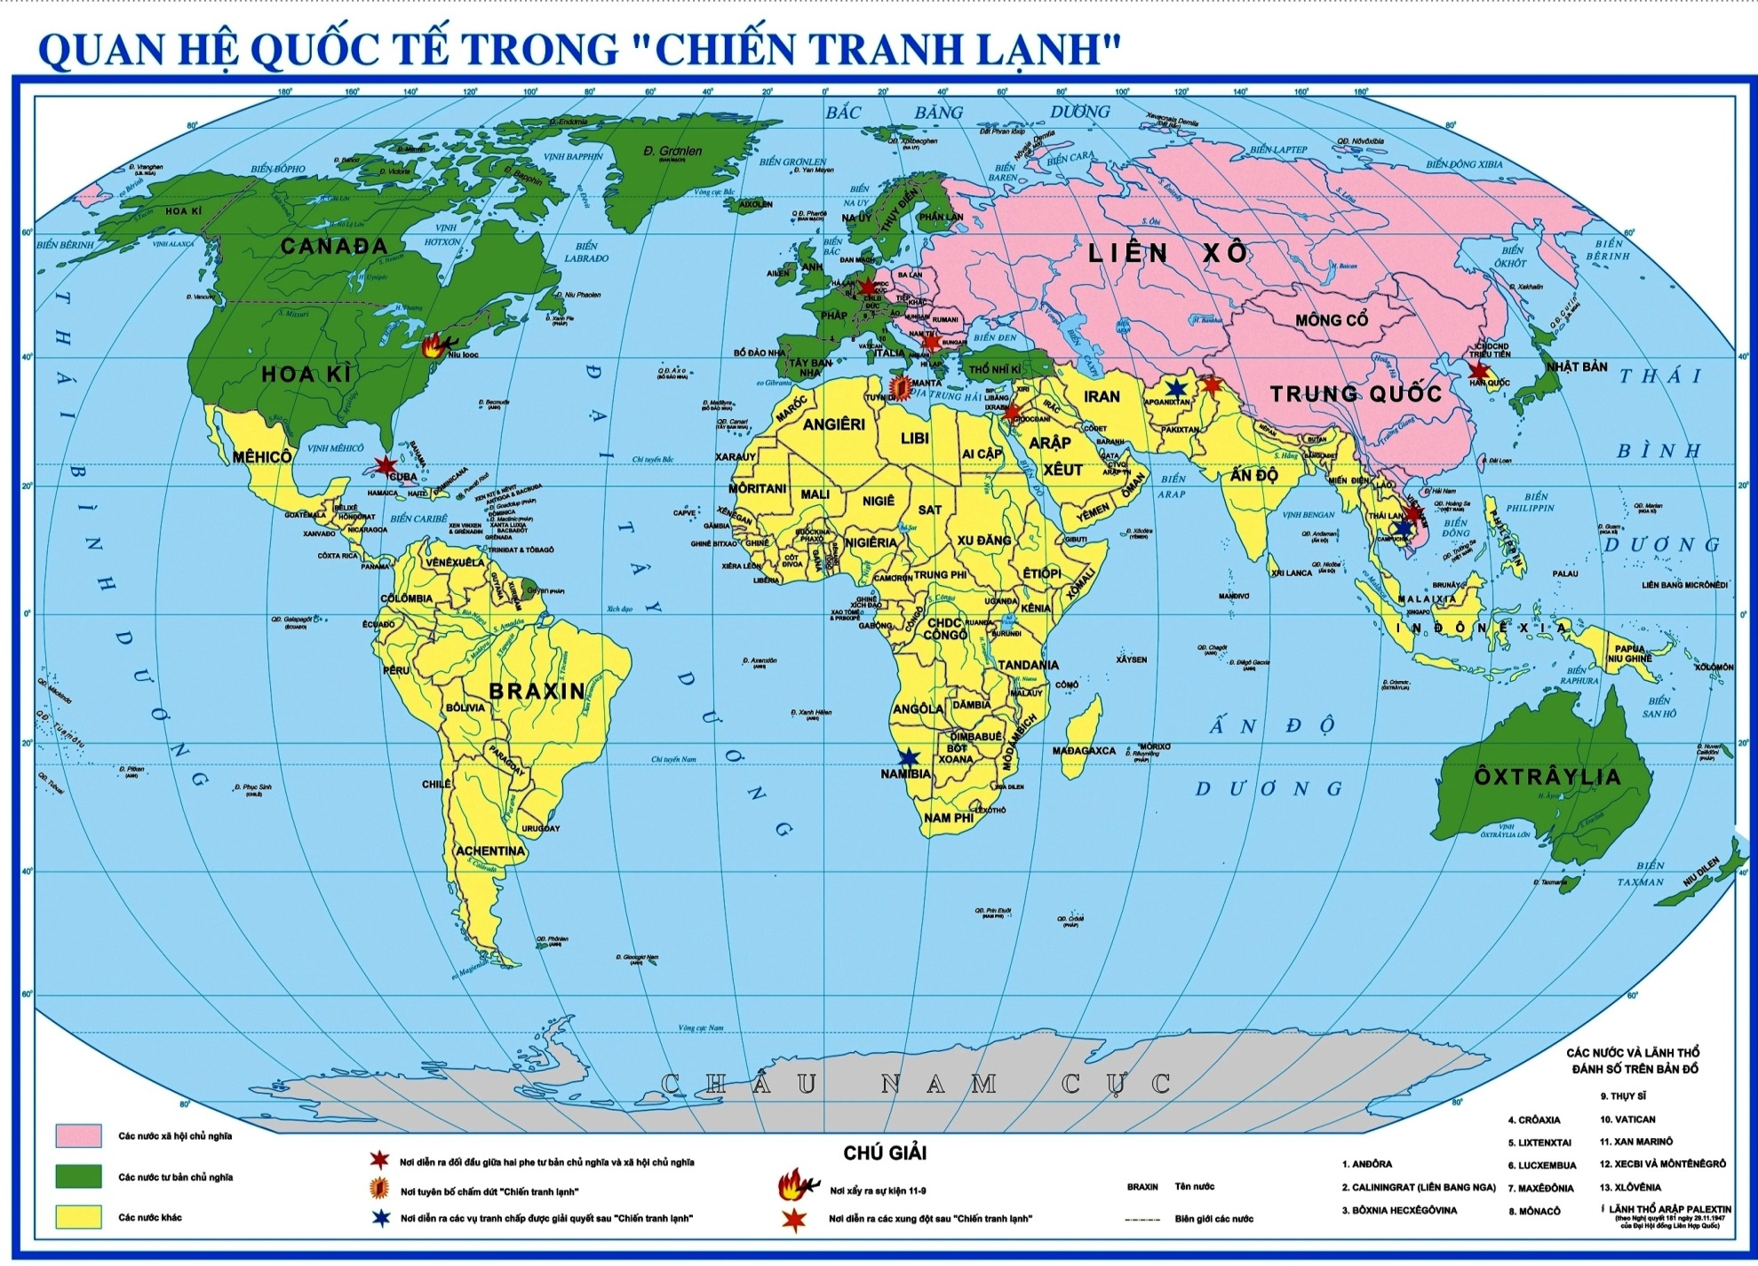
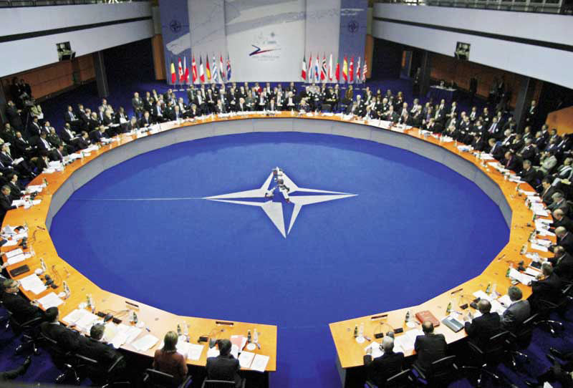
2. Các nước Tây Âu từ năm 1945 đến năm 1991
b. Tình hình chính trị
Về đối ngoại: Liên minh chặt chẽ với Mỹ, tham gia khối NATO chống Liên Xô và các nước xã hội chủ nghĩa trong Chiến tranh lạnh..
NATO
(4/1949)

Slide 18
2- Tây Âu từ năm 1945 đến 1991
1973-1991
b. Tình hình chính trị
1950-1973
-Thúc đẩy liên kết chính trị thoả thuận về việc thành lập Liên minh Châu Âu-EU(1991)
1945-1950
-Tiếp tục liên minh với Mỹ
-Củng cố chính quyền
-Tìm cách giảm bớt sự lệ thuộc
vào Mỹ
-Tham gia khối NATO
-Khôi phục sự thống trị tại các thuộc địa

Slide 19
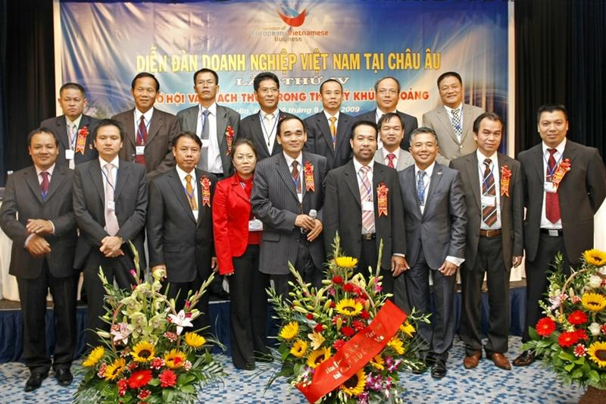
QUAN HỆ VIỆT NAM VÀ CÁC NƯỚC TÂY ÂU
BCH liên hiệp các hội doanh nghiệp VN tại châu Âu 9/2009

Slide 20
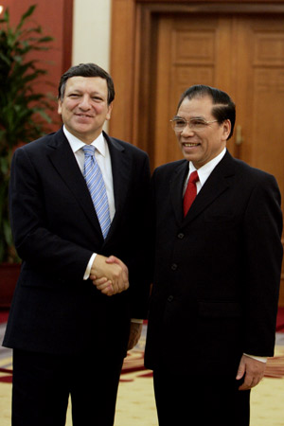
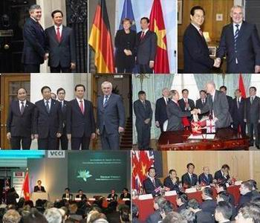
Mối quan hệ Việt Nam - EU
Ngày 29/3/2007, Uỷ ban châu Âu đã thông qua Chiến lược Hợp tác với Việt Nam trong giai đoạn 2007 - 2013 với ngân sách 304 triệu Euro. Nội dung hỗ trợ tập trung vào hai lĩnh vực chính: hỗ trợ việc thực hiện Kế hoạch Phát triển Kinh tế Xã hội của Việt Nam (SEDP) và hỗ trợ ngành y tế.
Tại Hội nghị tư vấn các nhà tài trợ cho Việt Nam (12/2006), EU cam kết tài trợ 720 triệu Euro trong năm 2007 và cam kết tiếp tục tăng vốn tài trợ cho Việt Nam.
Kể từ năm 1995 đến nay, kim ngạch thương mại của Việt Nam với các nước thành viên EU tăng trung bình 15-20%/năm. EU là đối tác thương mại lớn nhất của Việt Nam, chiếm 17% tổng giao dịch thương mại của Việt Nam

Slide 21
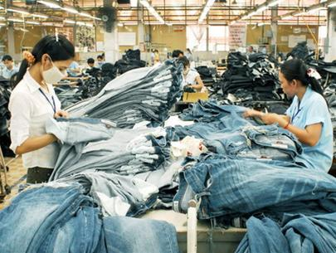
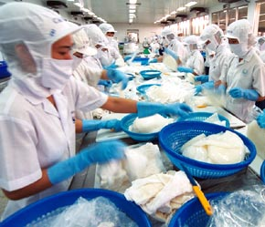
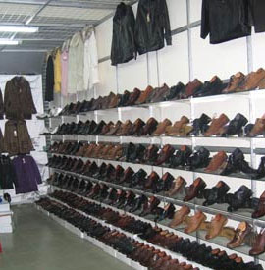
Mối quan hệ Việt Nam - EU
Trong năm 2007, kim ngạch buôn bán hai chiều giữa Việt Nam – EU đạt 14,23 tỷ USD, tăng 39,26%, trong đó Việt Nam xuất khẩu 9,1 tỷ USD, tăng 28,2% so với năm truớc.
Các nhóm hàng xuất khẩu có tăng trưởng cao sang EU trong năm 2007 vẫn là những mặt hàng truyền thống như giầy dép, dệt may, cà phê hạt xanh, đồ gỗ, thuỷ hải sản, chiếm gần 80% tổng kim ngạch xuất khẩu của Việt Nam sang khu vực thị trường này.
Kể tên những mặt hàng chủ lực mà Việt Nam xuất sang EU?

Slide 22
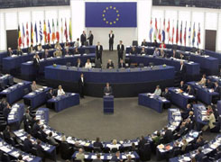
Em có hiểu biết gì về quan hệ Việt Nam vơi EU
10-1990 EU thiết lập quan hệ với Việt Nam
7-1995 EU –VN ký hiệp hợp tác toàn diện

Slide 23

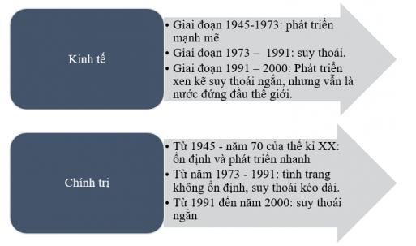
HOẠT ĐỘNG LUYỆN TẬP
Hãy vẽ sơ đồ tư duy trình bày những nét chính về tình hình kinh tế, chính trị của các nước Tây Âu giai đoạn 1945 – 1991.

Slide 24

HOẠT ĐỘNG VẬN DỤNG
Giao bài tập về nhà:
Anh – một trong các quốc gia sáng lập – đã rời khỏi tổ chức Liên minh châu Âu vào năm 2020.
Hãy tham khảo thêm thông tin để viết một đoạn văn ngắn (khoảng 150 chữ) giới thiệu về sự kiện này.
GỢI Ý:
- Anh rời EU vào thời gian nào?
- Việc Anh rời EU nó có tác động như nào đối với Anh và Eu
- Quan hệ giữa Anh và Eu như nào sau khi rời EU

Slide 25




DẶN DÒ
Hoàn thành bài tập vận dụng và chuẩn bị bài 12

